Slide 1
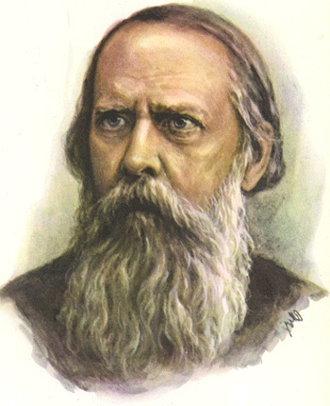
Биография Салтыкова-Щедрина Михаила Евграфовича (1826-1889)

Slide 2
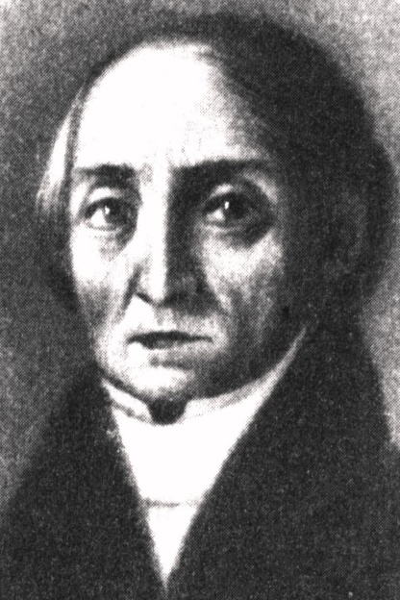
Отец, Евграф Васильевич Салтыков
«Отец был по тогдашнему времени порядочно образован ... Вовсе не имел практического смысла и любил разводить на бобах. В семействе нашем царствовала не то чтобы скупость, а какое-то упорное
скопидомство».
М.Е.Салтыков-Щедрин

Slide 3
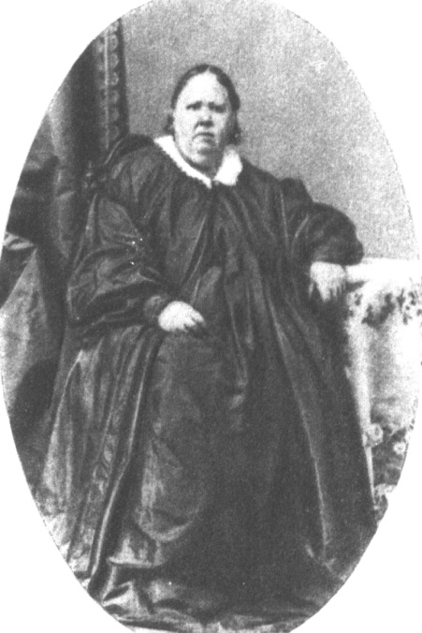
Мать, Ольга Михайловна Забелина
Мать, Ольга Михайловна Забелина , воспитанием детей не утруждал себя , все её силы были направлены на приобретательство.
«Она являлась между нами только тогда, когда, по жалобе гувернанток, ей приходилось карать. Являлась гневная, неумолимая, с закушенною нижнею губою, решительная на руку, злая».
М.Е.Салтыков-Щедрин

Slide 4
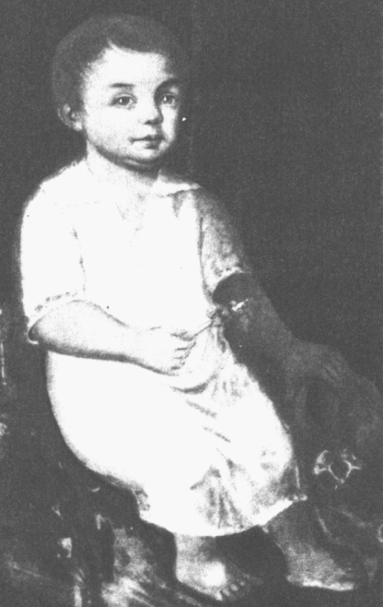
Детство и образование
Михаил Евграфович Салтыков-Щедрин родился 15 (27) января 1826 года в селе Спас-Угол Тверской губернии в старинной дворянской семье. Начальное образование будущий писатель получил в домашних условиях – с ним занимались крепостной живописец, сестра, священник, гувернантка. В 1836 года Салтыков-Щедрин обучался в Московском дворянском институте, с 1838 – в Царскосельском лицее.

Slide 5
Впечатления о детстве
Михаил Евграфович не любил вспоминать о своем детстве, а когда это волей-неволей случалось, воспоминания окрашивались неизменной горечью. Под крышей родительского дома ему не суждено было испытать ни поэзии детства, ни семейного тепла и участия. Семейная драма осложнилась драмой общественной.

Slide 6
Военная служба Ссылка в Вятку
В 1845 году Михаил Евграфович оканчивает лицей и поступает на службу в военную канцелярию. В это время писатель увлекается французскими социалистами и Жорж Санд, создает ряд заметок, повестей («Противоречие», «Запутанное дело»). В 1848 году в краткой биографии Салтыкова-Щедрина наступает длительный период ссылки – за вольнодумие он был отправлен в Вятку. Там писатель прожил восемь лет, сначала служил канцелярским чиновником, а после был назначен советником в губернском правлении. Михаил Евграфович часто ездил в командировки, во время которых собирал информацию о провинциальной жизни для своих произведений.

Slide 7
Вятский плен
Вторая Вятка имела на меня и благодетельное влияние: она меня сблизила с действительной жизнью и много материалов для «Губернских очерков».
М.Е.Салтыков
По воспоминаниям Л.Пантелеева

Slide 8
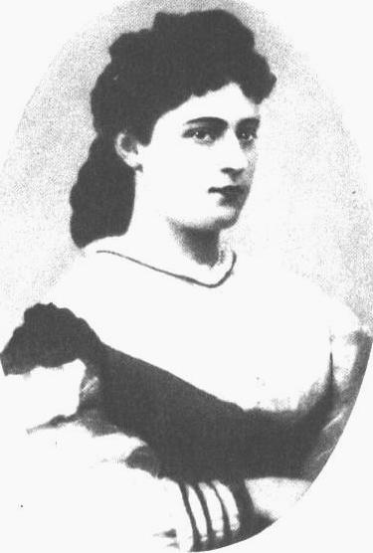
Семья М.Е.Салтыкова-Щедрина
В Вятке познакомился Салтыков со своей будущей женой – Елизаветой Аполлоновной Болтиной , дочерью вятского вице- губернатора. Женился он на ней в 1856 году.

Slide 9
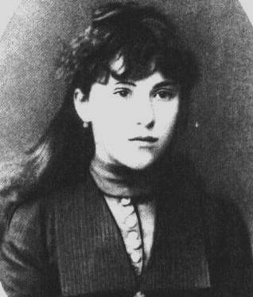
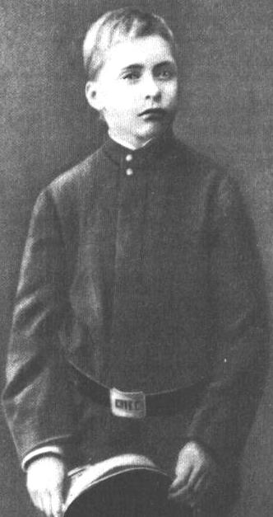
Семья М.Е.Салтыкова-Щедрина
Дочь М.Е.Салтыкова-Щедрина
Сын М.Е.Салтыкова-Щедрина

Slide 10
Возвращение из ссылки
Разрешение о возвращении из ссылки Салтыков получил только после смерти Николая I. В начале января 1856 года он вернулся в Петербург, и уже через несколько месяцев прогрессивная Россия узнала имя «нового» писателя – бесстрашного обличителя самодержавно-крепостнического государства.

Slide 11
Государственная деятельность Зрелое творчество
Вернувшись в 1855 году из ссылки, Салтыков-Щедрин поступил на службу в министерство внутренних дел. В 1856-1857 годах были опубликованы его «Губернские очерки». В 1858 году Михаила Евграфовича назначили вице-губернатором Рязани, а затем Твери. Параллельно писатель печатался в журналах «Русский вестник», «Современник», «Библиотека для чтения». В 1862 году Салтыков-Щедрин, биография которого ранее была связана больше с карьерой, чем с творчеством, покидает государственную службу. Остановившись в Петербурге, писатель устраивается работать редактором в журнал «Современник». Вскоре выходят его сборники «Невинные рассказы», «Сатиры в прозе». В 1864 году Салтыков-Щедрин вернулся на службу, заняв должность управляющего казенной палаты в Пензе, а затем в Туле и Рязани.

Slide 12
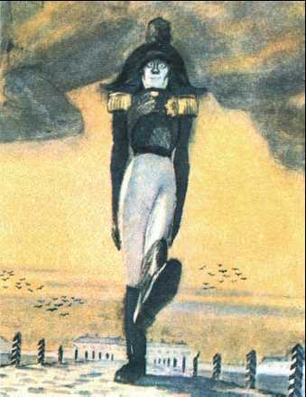
«История одного города»
В «Истории одного города» Щедрин поднялся до правительственных верхов: в центре этого произведения — сатирическое изображение взаимоотношений народа и власти, глуповцев и их градоначальников. М.Е.Салтыков - Щедрин убежден, что бюрократическая власть является следствием «несовершеннолетия», гражданской незрелости народа.

Slide 13
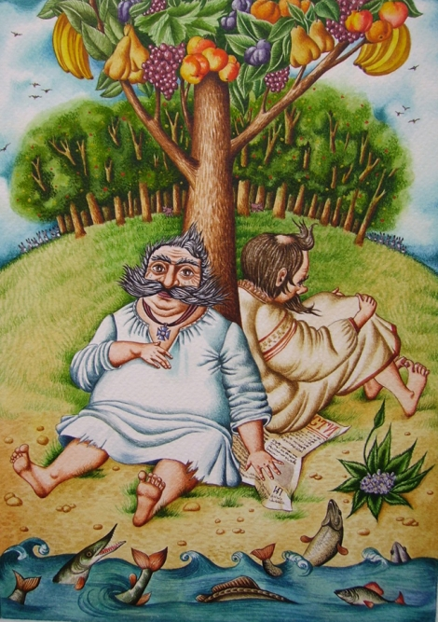
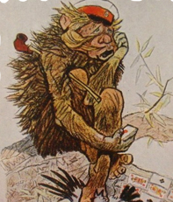
Сказки
Над книгой «Сказки» Салтыков-Щедрин работал с 1882
по 1886 год.
"Дикий помещик"
"Повесть о том, как один
мужик двух генералов прокормил"

Slide 14
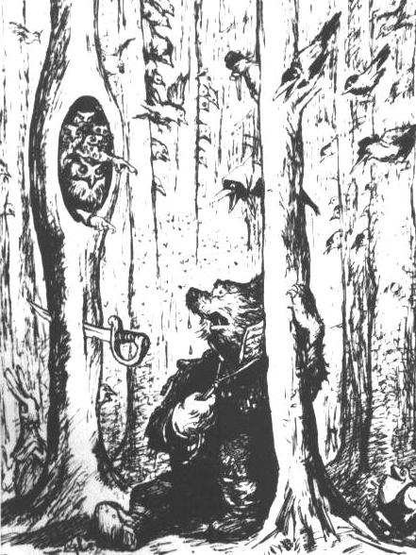
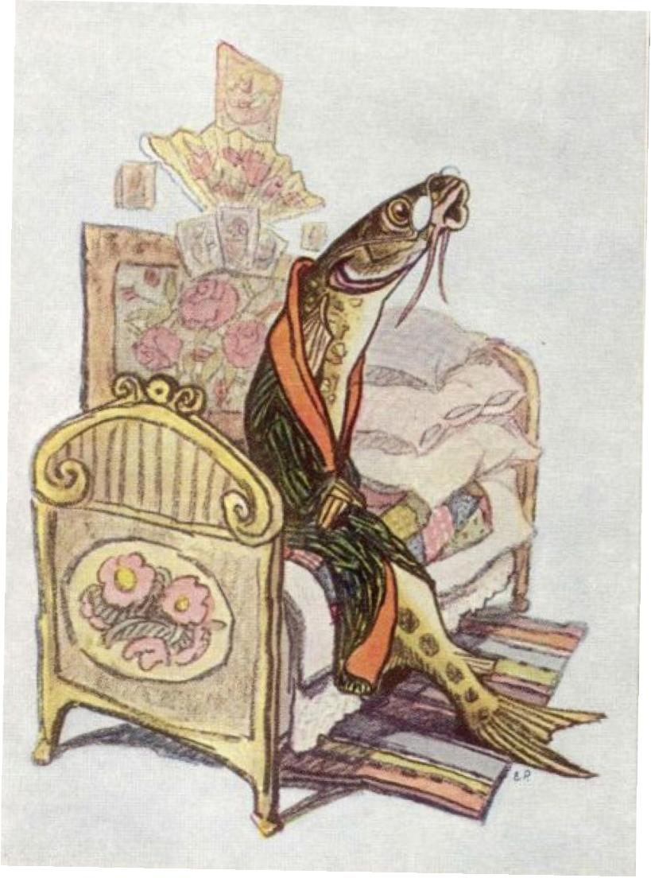
Сказки
"Медведь на воеводстве"
"Премудрый пискарь"

Slide 15
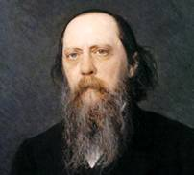
Жизненное кредо писателя
Своему врачу и другу Н.А.Белоголовому признавался: «Я глубоко счастлив. Не одна болезнь, но и вся вообще обстановка до такой степени поддерживает во мне раздражительность, что я ни одной минуты льготной не знаю».

Slide 16
Последние годы жизни писателя
С 1868 года Михаил Евграфович уходит в отставку, активно занимается литературной деятельностью. В этом же году писатель становится одним из редакторов «Отечественных записок», а после смерти Николая Некрасова занимает пост ответственного редактора журнала. В 1869 – 1870 годах Салтыков-Щедрин создает одно из самых известных своих произведений – «История одного города» (краткое содержание), в котором поднимает тему отношений народа и власти. Вскоре издаются сборники «Признаки времени», «Письма из провинции», роман «Господа Головлевы». В 1884 году «Отечественные записки» были закрыты, и писатель начинает печататься в журнале «Вестник Европы». В последние годы творчество Салтыкова-Щедрина достигает кульминации в гротеске. Писатель издает сборники «Сказки» (1882 – 1886), «Мелочи жизни» (1886 – 1887), «Пешехонская старина» (1887 – 1884). Умер Михаил Евграфович 10 мая (28 апреля) 1889 года в Санкт-Петербурге, похоронен на Волковском кладбище.

Slide 17
Интересные факты
Во время обучения в лицее Салтыков-Щедрин публиковал свои первые стихотворения, однако быстро разочаровался в поэзии и навсегда оставил это занятие.
Михаил Евграфович сделал популярным литературный жанр социально-сатирической сказки, направленной на разоблачение людских пороков.
Ссылка в Вяткино стала поворотным моментом в личной жизни Салтыкова-Щедрина – там он познакомился со своей будущей женой Е. А. Болтиной, с которой прожил 33 года.
Пребывая в вяткинской ссылке, писатель переводил труды Токвиля, Вивьена, Шерюеля, делал заметки о книге Беккари.
В соответствии с просьбой в завещании, Салтыков-Щедрин был похоронен рядом с могилой Ивана Сергеевича Тургенева.

